Slide 1




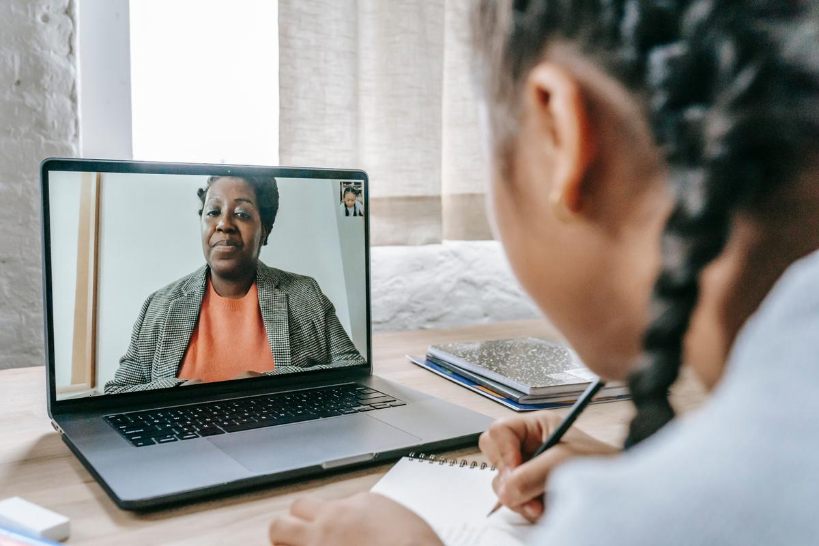


Αναβάθμιση των εκπαιδευτικών
TUTOR
Η Αναβάθμιση των εκπαιδευτικών με στόχο την ολιστική ενσωμάτωση στη διδασκαλία
Χρηματοδοτείται από την Ευρωπαϊκή Ένωση. Ωστόσο, οι απόψεις και οι γνώμες που εκφράζονται είναι αποκλειστικά του/των συγγραφέα/ων και δεν αντανακλούν κατ' ανάγκη τις απόψεις και τις γνώμες της Ευρωπαϊκής Ένωσης ή του Ευρωπαϊκού Εκτελεστικού Οργανισμού Εκπαίδευσης και Πολιτισμού (EACEA). Ούτε η Ευρωπαϊκή Ένωση ούτε ο EACEA μπορούν να θεωρηθούν υπεύθυνοι γι' αυτές.

Slide 2
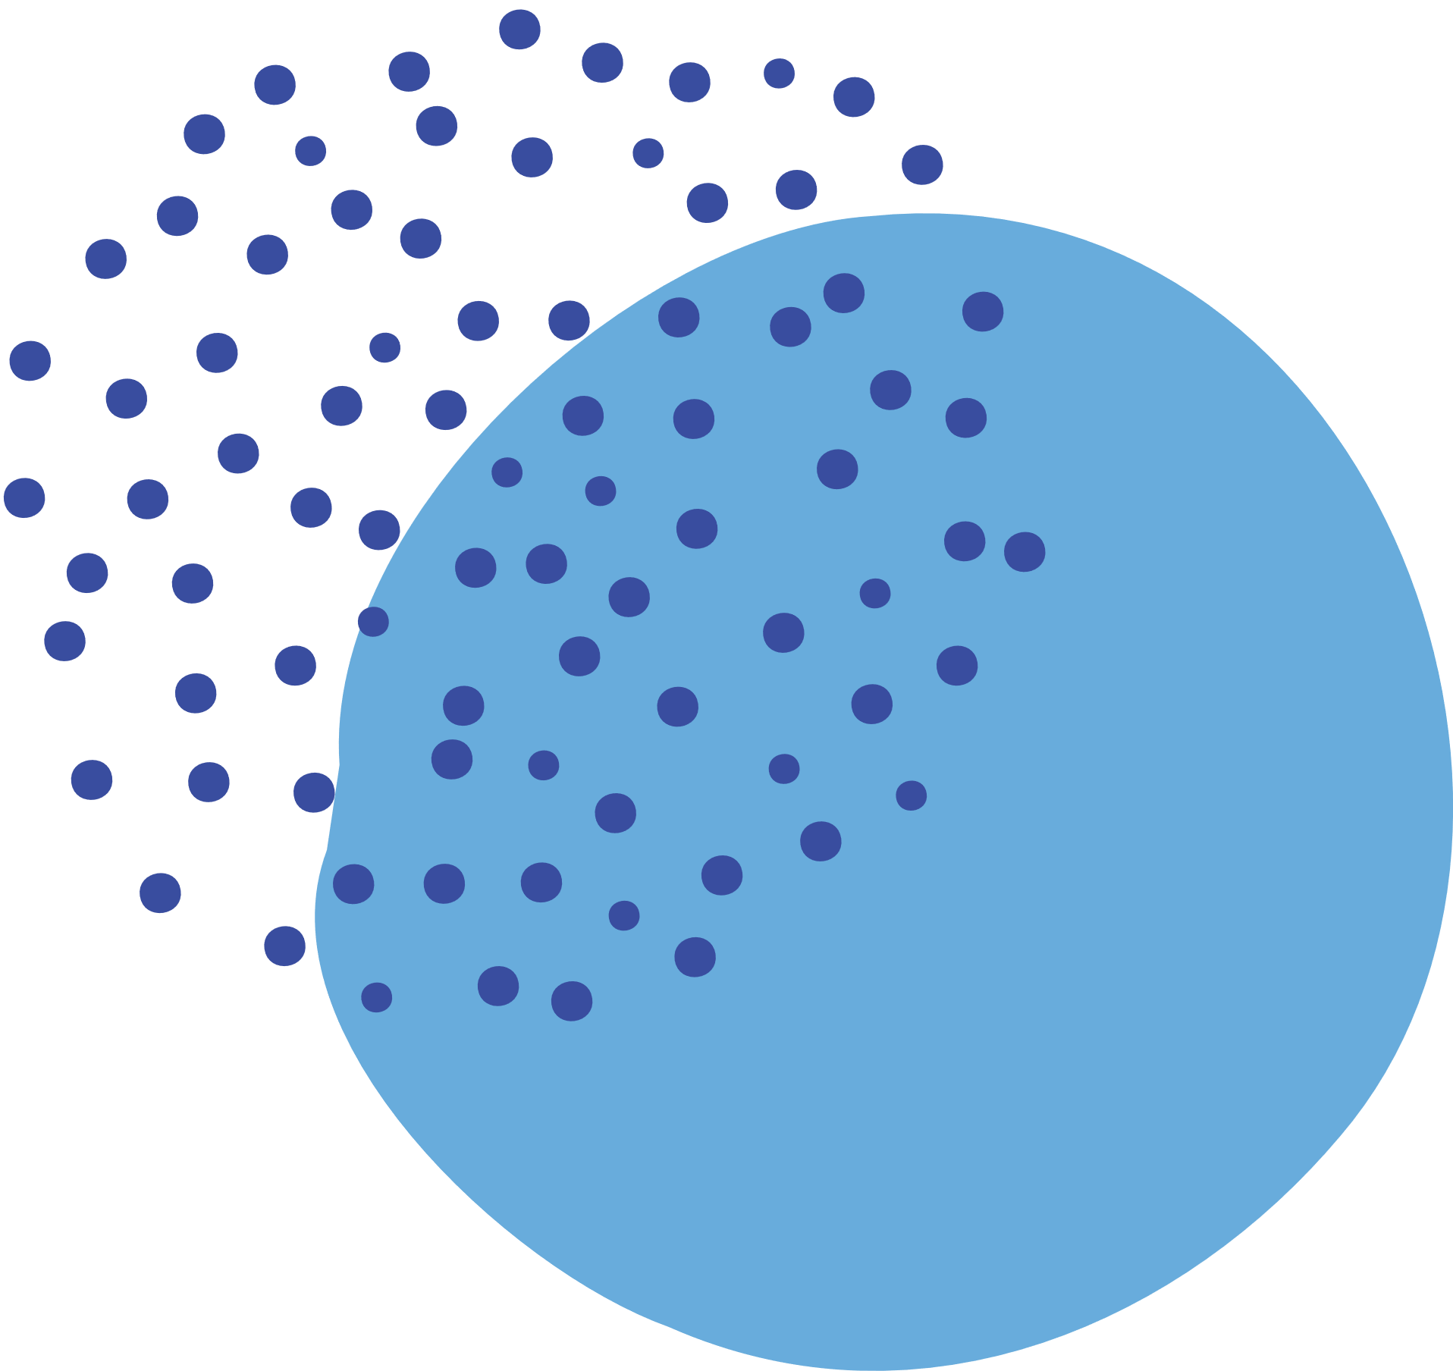


Ενότητα 3.7: Περίπατος προνομίων (Privilege Walk)

Slide 3

Τι είναι ο Περίπατος Προνομίων (Privilege Walk) ;
Γιατί χρησιμοποιείται ο περίπατος προνομίων στο πρόγραμμα κατάρτισης;
  Αναγνώριση των προσωπικών προνομίων: Βοηθά τους εκπαιδευτικούς να αναγνωρίσουν και να προβληματιστούν σχετικά με τα δικά τους προνόμια.
  Κατανόηση της επιρροής στις αλληλεπιδράσεις των μαθητών: Ενθαρρύνει τη συνειδητοποίηση του τρόπου με τον οποίο τα προνόμια μπορούν να επηρεάσουν τις αλληλεπιδράσεις με τους μαθητές.
  Αποκάλυψη ασυνείδητων προκαταλήψεων: Διευκολύνει την ανακάλυψη ασυνείδητων προκαταλήψεων που μπορεί να επηρεάζουν τις διδακτικές πρακτικές.

Slide 4
Δημιουργία ασφαλούς και σεβαστού περιβάλλοντος
  Ένα ασφαλές περιβάλλον ενθαρρύνει τους συμμετέχοντες να προβληματιστούν σε βάθος σχετικά με τις δικές τους εμπειρίες και προκαταλήψεις.
  Παρέχετε ένα χώρο σεβασμού για να διερευνήσετε πώς μπορούν να εφαρμοστούν οι γνώσεις για τη δημιουργία ενός πιο συμπεριληπτικού περιβάλλοντος στην τάξη.
  Προστατεύει την ιδιωτική ζωή των συμμετεχόντων, ενισχύοντας την εμπιστοσύνη και το άνοιγμα κατά τη διάρκεια της άσκησης. (Ένας λόγος για να γίνει αυτή η δραστηριότητα ως δραστηριότητα αναστοχασμού και όχι σε περιβάλλοντα πρόσωπο με πρόσωπο)
  Όταν συζητάτε και αναστοχάζεστε μαζί, αποτρέπει την επικριτική στάση, επιτρέποντας στους συμμετέχοντες να μοιράζονται ελεύθερα χωρίς το φόβο της κριτικής.

Slide 5
Ωστόσο, παρακαλούμε να έχετε υπόψη σας τα εξής σημεία
  Υπεραπλούστευση πολύπλοκων ζητημάτων: Μειώνει την πολυπλοκότητα των προνομίων και της συστημικής ανισότητας σε μια μονοδιάστατη δραστηριότητα.
  Μπορεί να προκαλέσει δυσφορία, ενοχή ή δυσαρέσκεια στους συμμετέχοντες, ιδίως αν δεν διευκολυνθεί σωστά.
  Μπορεί να επιβαρύνει τα περιθωριοποιημένα άτομα να εξηγήσουν τις έννοιες και τα συστήματα που κρύβονται πίσω από τις ερωτήσεις σε όσους έχουν προνόμια, αναγκάζοντάς τα ενδεχομένως να ξαναζήσουν το τραύμα.
  Μπορεί να ενισχύσει ακούσια τα στερεότυπα, τονίζοντας τις διαφορές αντί να προάγει την ενότητα.
  Μπορεί να μην προσφέρει συγκεκριμένες στρατηγικές για να εφαρμόσουν οι συμμετέχοντες τις γνώσεις που αποκόμισαν στην επαγγελματική ή προσωπική τους ζωή.

Slide 6
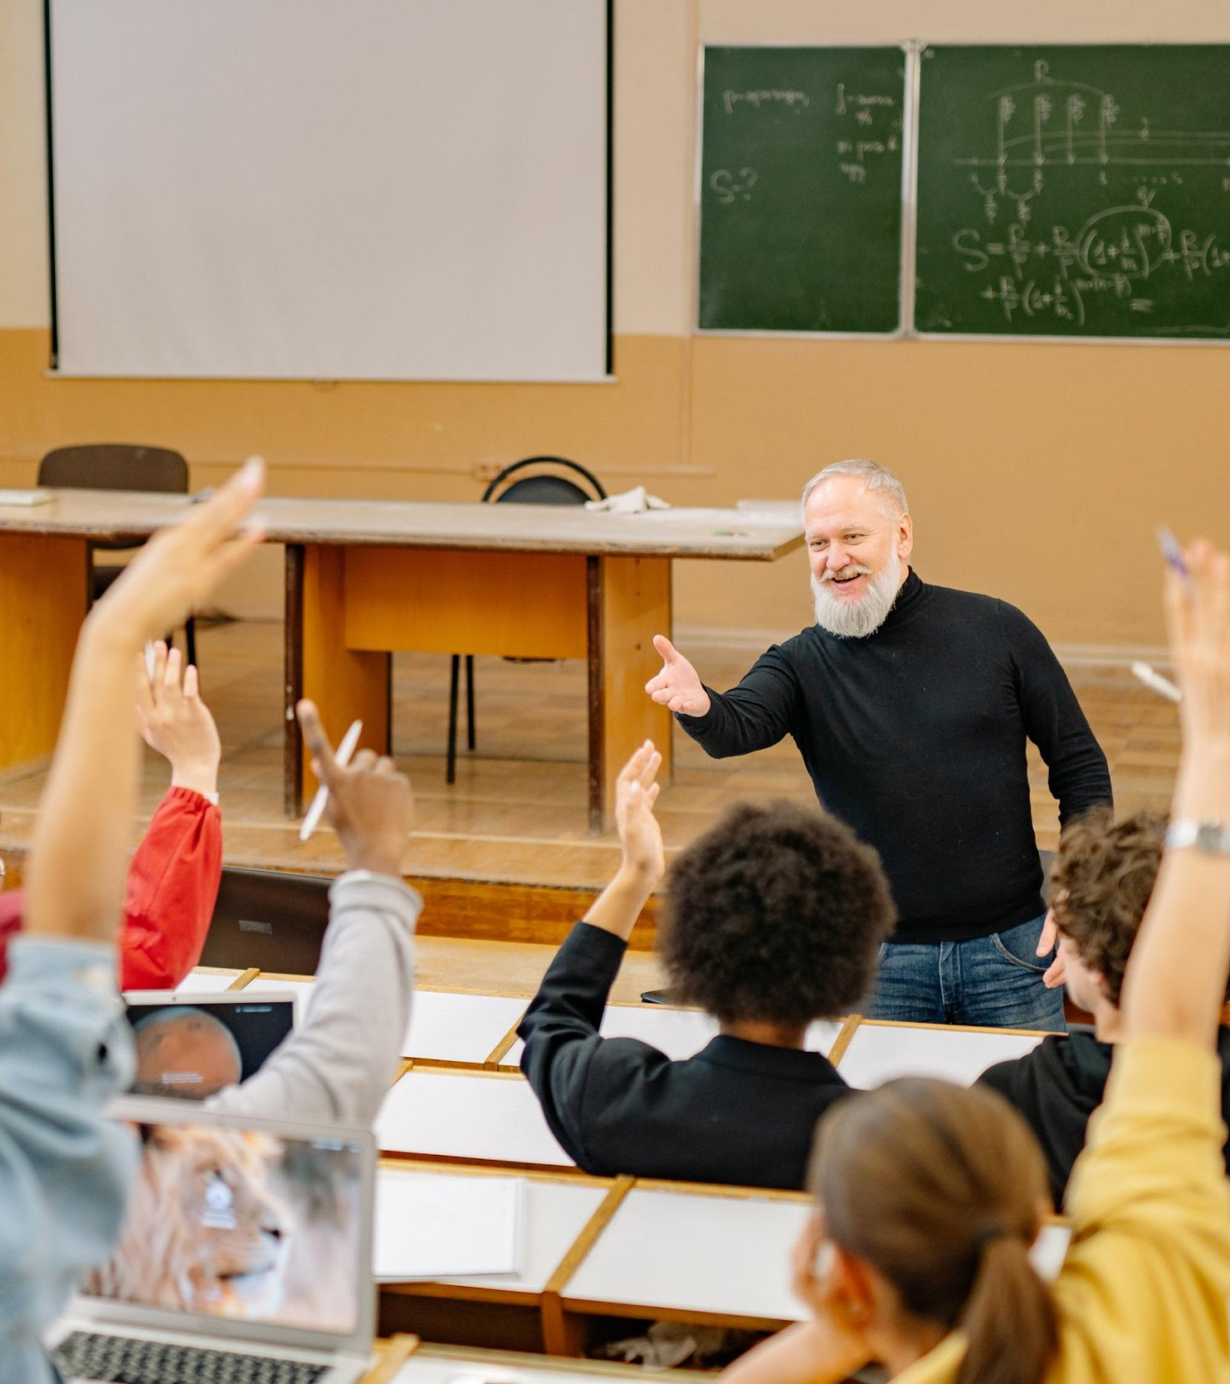
Διαδικτυακός περίπατος προνομίων
Πριν από την έναρξη:
Είναι σημαντικό να αναγνωρίσετε ότι είναι απολύτως φυσιολογικό αυτή η δραστηριότητα να προκαλεί έντονα συναισθήματα.
Ό,τι αισθάνεστε κατά τη διάρκεια του Περίπατου Προνομίων (δυσφορία, απογοήτευση ή θλίψη). Είναι μια φυσική αντίδραση.
Είναι επίσης σημαντικό να γνωρίζετε ότι έχετε το δικαίωμα να αποχωρήσετε από τη δραστηριότητα ανά πάσα στιγμή, εάν αυτή σας καταβάλλει υπερβολικά.
Έχετε όσο χρόνο χρειάζεστε για να επεξεργαστείτε τα συναισθήματά σας κατά τη διάρκεια της δραστηριότητας, και μπορείτε ακόμη και να επιλέξετε να παραλείψετε ορισμένα μέρη ή να εξαιρεθείτε εντελώς, αν αισθάνεστε ότι δεν σας ταιριάζει.

Slide 7

Διαδικτυακός περίπατος προνομίων
Κάντε κλικ σε αυτόν τον σύνδεσμο για να ξεκινήσετε τη δραστηριότητα
https://developer5.dieberater.com/
(αυτός ο σύνδεσμος θα μετατραπεί σε σύνδεσμο ΔΙΔΑΣΚΑΛΟΥ μόλις δημιουργηθεί η πλατφόρμα εκμάθησης)

Slide 8

Καθοδηγούμενη διαδικασία αναστοχασμού
  Πώς σας έκανε να νιώσετε ο περίπατος προνομίων;
  Τι σας εξέπληξε κατά τη διάρκεια της δραστηριότητας;
  Πώς σχετίζονται οι γνώσεις που αποκτήσατε με το ρόλο σας ως εκπαιδευτικός;

Slide 9
Ερωτήσεις πολλαπλής επιλογής
Ερώτηση 1:
Σενάριο: Φανταστείτε ότι ξεκινάτε μια νέα σχολική χρονιά. Μαθαίνετε ότι ένα σημαντικό μέρος των μαθητών σας είναι πρόσφατοι μετανάστες και μιλούν διαφορετικές μητρικές γλώσσες.
Ερώτηση: Πώς μπορεί να επηρεάσει η δική σας προνομιακή εμπειρία την ικανότητά σας να συμπάσχετε με τις προκλήσεις αυτών των μαθητών;
Α) Δεν έχει αντίκτυπο- η ενσυναίσθηση είναι έμφυτη.
Β) Το προνομιούχο υπόβαθρό μου μπορεί να περιορίσει την κατανόηση των γλωσσικών εμποδίων και των προκλήσεων ένταξής τους.
Γ) Με βοηθά να κατανοήσω καλύτερα τις προκλήσεις τους, επειδή έχω δει παρόμοια ζητήματα.
Δ) Η προνομιακή μου εμπειρία με κάνει πιο πιθανό να παραβλέψω τις ανάγκες τους.
Απάντηση: B

Slide 10
Ερώτηση 2:
Σενάριο: Παρατηρείτε ότι ορισμένοι μαθητές από το περιβάλλον των Ρομά δυσκολεύονται με το σχολικό υλικό. Συχνά φτάνουν αργοπορημένοι ή χάνουν σχολικές ημέρες.
Ερώτηση: Ποιος θα μπορούσε να είναι ο ρόλος του προνομίου σας στην αντιμετώπιση της κατάστασής τους;
Α) Το προνόμιό μου μου επιτρέπει να παρέχω πρόσθετη υποστήριξη και πόρους.
Β) Το προνόμιό μου με δυσκολεύει να κατανοήσω πλήρως τις μοναδικές προκλήσεις τους.
Γ) Το προνόμιό μου σημαίνει ότι δεν πρέπει να παρεμβαίνω, καθώς μπορεί να φανεί συγκαταβατικό.
Δ) Το προνόμιό μου δεν επηρεάζει την ικανότητά μου να τους βοηθήσω.
Απάντηση: B

Slide 11
Ερώτηση 3:
Σενάριο: Ένας μαθητής με διαφορετικό θρησκευτικό υπόβαθρο αισθάνεται απομονωμένος κατά τη διάρκεια των εορτών και των ειδικών θρησκευτικών εκδηλώσεων.
Ερώτηση: Πώς μπορεί η συνειδητοποίηση των προνομίων σας να επηρεάσει την προσέγγισή σας για τη συμμετοχικότητα στην τάξη;
Α) Υποθέτοντας ότι όλοι οι μαθητές γιορτάζουν τις ίδιες γιορτές.
Β) Συμπεριλαμβάνοντας ενεργά τις διαφορετικές θρησκευτικές τελετές και αναγνωρίζοντας τη σημασία τους.
Γ) Εστιάζοντας αποκλειστικά στις κυρίαρχες πολιτισμικές πρακτικές στην τάξη.
Δ) Αποφεύγοντας το θέμα για να αποφύγετε τη δυσφορία.
Απάντηση: B

Slide 12
Ερώτηση 4:
Σενάριο: Σχεδιάζετε μια εργασία για την πολιτιστική ιστορία.
Ερώτηση: Πώς θα πρέπει να επηρεάσει η κατανόηση του προνομίου το περιεχόμενο του έργου;
Α) Το έργο θα πρέπει να επικεντρώνεται μόνο σε ευρέως αναγνωρισμένες πολιτιστικές ιστορίες.
Β) Το έργο θα πρέπει να περιλαμβάνει πολλαπλές πολιτισμικές προοπτικές ώστε να αντικατοπτρίζει την ποικιλομορφία των μαθητών.
Γ) Το έργο θα πρέπει να δίνει προτεραιότητα στις πιο οικείες πολιτισμικές προοπτικές, ώστε να διασφαλίζεται η ευκολία κατανόησης.
Δ) Το έργο θα πρέπει να αποφεύγει τη συζήτηση πολιτισμικών διαφορών για να διατηρήσει την ουδετερότητα.
Απάντηση: B

Slide 13
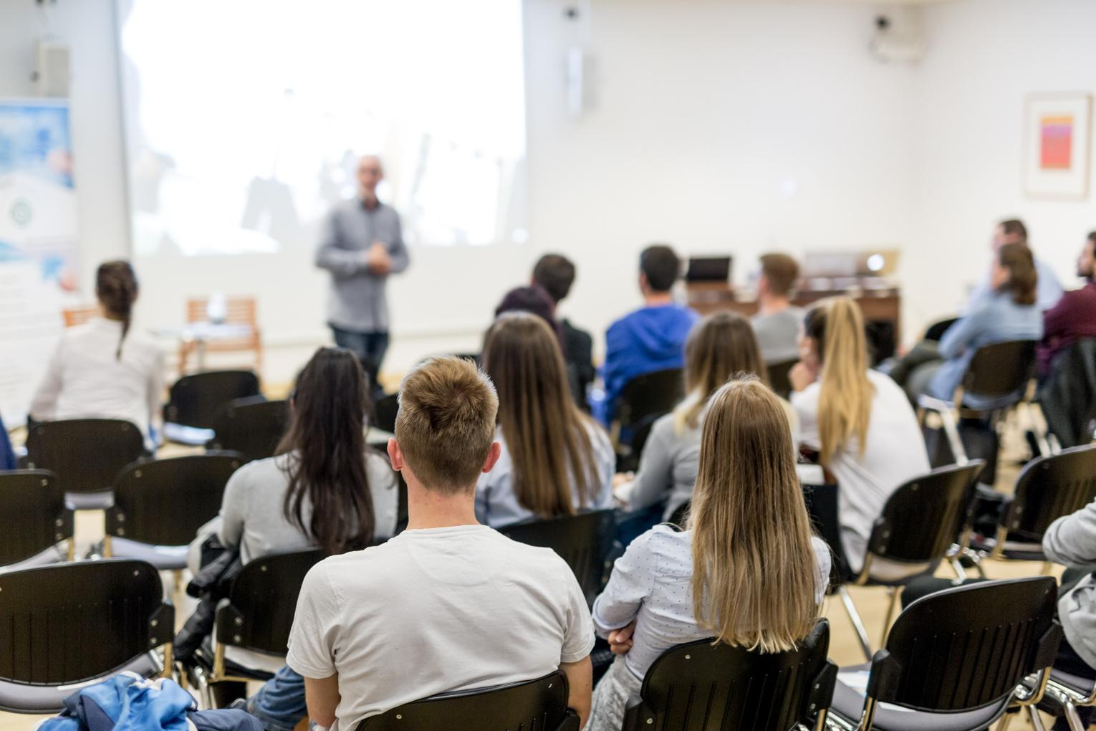
Περαιτέρω ανάγνωση και πόροι
Για να εμβαθύνετε την κατανόηση και να υποστηρίξετε τη συνεχή μάθηση, δώστε στους συμμετέχοντες τους ακόλουθους πόρους:
Βιβλία:
    "Λευκή ευθραυστότητα: Robin DiAngelo: Γιατί είναι τόσο δύσκολο για τους λευκούς να μιλήσουν για το ρατσισμό".
    "Παιδαγωγική των καταπιεσμένων" του Paulo Freire
    "So You Want to Talk About Race" της Ijeoma Oluo
Άρθρα:
    "Κατανόηση και διάλυση του ρατσισμού: Α Booklist for Adults" από την American Library Association
    "Η έννοια του προνομίου" από το National SEED Project
Βίντεο:
    Ομιλία TED: "The Danger of a Single Story" της Chimamanda Ngozi Adichie
    Βίντεο: "από το BuzzFeed
Ιστοσελίδες:
    Διδασκαλία της ανεκτικότητας
    Κατανόηση της φυλής

Slide 14

Βιβλιογραφία
McIntosh, P. (1988). "White Privilege: Απεγκλωβίζοντας το αόρατο σακίδιο". Peace and Freedom Magazine.
Sensoy, Ö., & DiAngelo, R. (2017). "Είναι όλοι πραγματικά ίσοι; Μια εισαγωγή στις βασικές έννοιες της εκπαίδευσης για την κοινωνική δικαιοσύνη". Teachers College Press.
Derman-Sparks, L., & Edwards, J. O. (2010). "Εκπαίδευση κατά των προκαταλήψεων για τα μικρά παιδιά και τους εαυτούς μας". National Association for the Education of Young Children.
Ladson-Billings, G. (1995). "Προς μια θεωρία της Πολιτισμικά Σχετικής Παιδαγωγικής". American Educational Research Journal, 32(3), 465-491.
Gay, G. (2010). "Culturally Responsive Teaching: Theory, Research, and Practice". Teachers College Press.

Slide 15
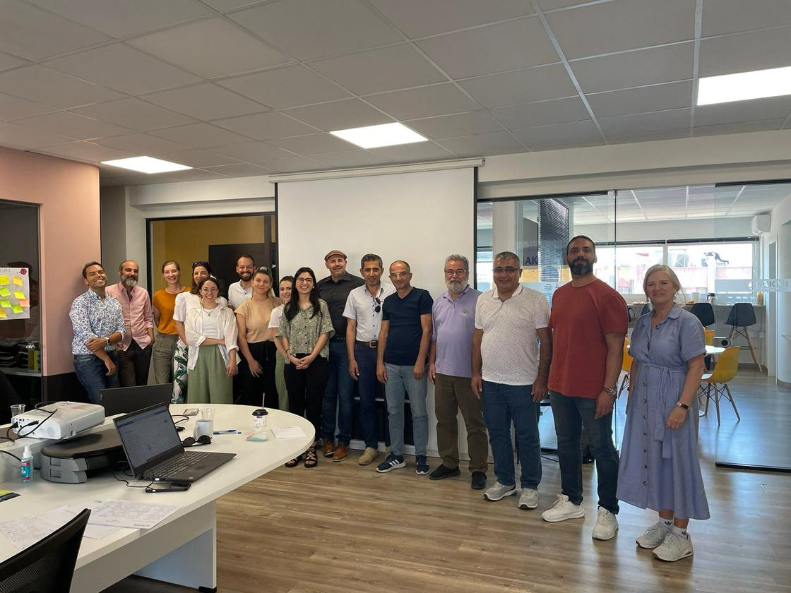



Σας ευχαριστώ!
Ομάδα TUTOR
Follow TUTOR Project in:
Έργο TUTOR
Έργο TUTOR
http://tutor-project.eu/

